Slide 1

Целевая
Выплата
91 000 USDT
5 уровней
На USDT
Быстрый
возврат
  Поддержка
  и обучение

Slide 2


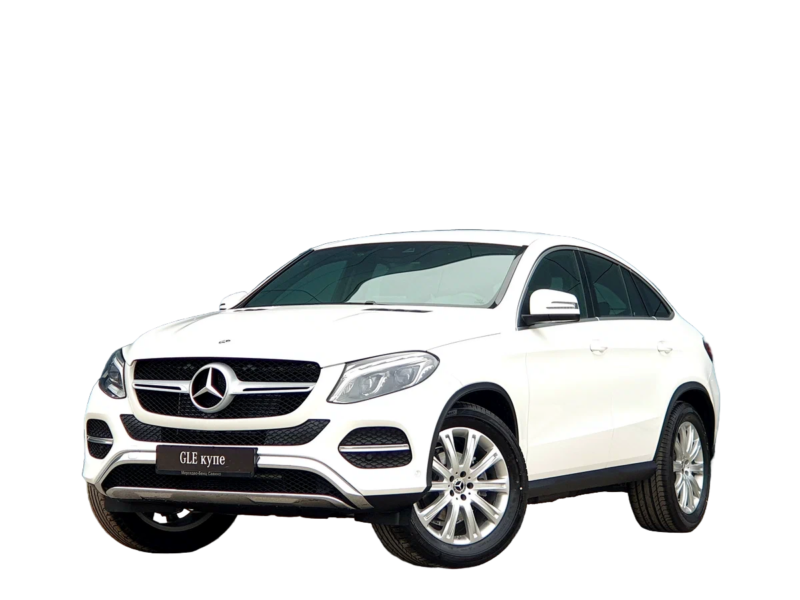
1 Уровень
1 uLime = 1 USDT
1
400 uLime
Активация - 400 uLime:
375 uLime – вход в проект
25 uLime – на развитие компании
1 место – выплата 375 uLime
2, 3 и 4 места – переход во 2 уровень
1
2
3
4
1 125 uLime

Slide 3
2 Уровень
1 uLime = 1 USDT
1 125 uLime
2
Активация – 1 125 uLime:
1 место – реферальная выплата 375 uLime
2 клона в 1 уровень
2, 3 и 4 места – переход в 3 уровень
1
2
3
4
3 375 uLime

Slide 4
3 Уровень
1 uLime = 1 USDT
3
3 375 uLime
Активация – 3 375 uLime:
1 место – реферальная выплата 1 125 uLime
2 клона в 1 уровень
1 умный клон в 1 уровень
1 клон во 2 уровень
2, 3 и 4 места – переход в 4 уровень
1
2
3
4
10 125 uLime

Slide 5
4 Уровень
1 uLime = 1 USDT
4
10 125 uLime
Активация – 10 125 uLime:
1 место - реферальная выплата 3 375 uLime
2 клона в 1 уровень
1 умный клон в 1 уровень
2 клона во 2 уровень
1 клон в 3 уровень
2, 3 и 4 места – переход в 5 уровень
1
2
3
4
30 375 uLime

Slide 6
5 Уровень
1 uLime = 1 USDT
5
30 375 uLime
Активация – 30 375 uLime:
1 место – реферальная выплата 10 125 uLime
5 клонов в 1 уровень
1 умный клон в 1 уровень
1 клон во 2 уровень
2 клона в 3 уровень
1 клон в 4 уровень
2, 3 и 4 места – ВЫПЛАТА 91 000 uLime
125 uLime – на развитие проекта
1
2
3
4
91 125 uLime

